Slide 1

BIDASARI UNNIE
SITI MUHAINIM MD NYAN 159707
NABILLAH BOLHASSAN 156664
SITI MAHANI ANGTERIAN 157073
NUR A’MIRAH MOKTAR 156701
SITI NOR ATIKAF SALLEH 157105

Slide 2
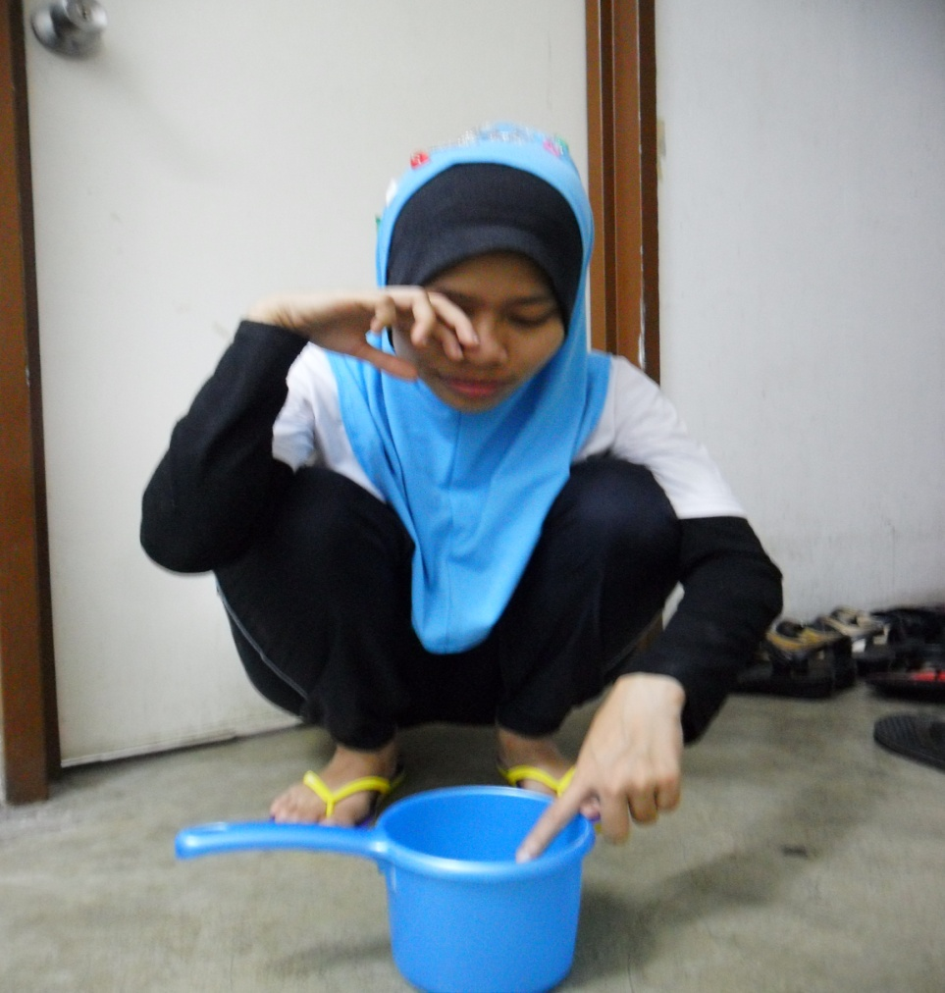
MANDI KERBAU

Slide 3
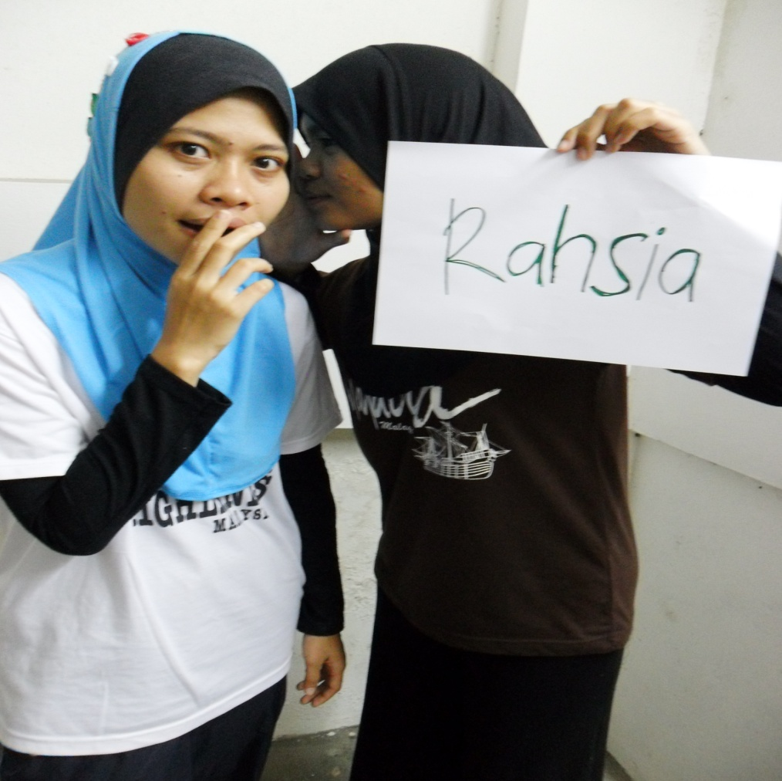
MULUT TEMPAYAN

Slide 4
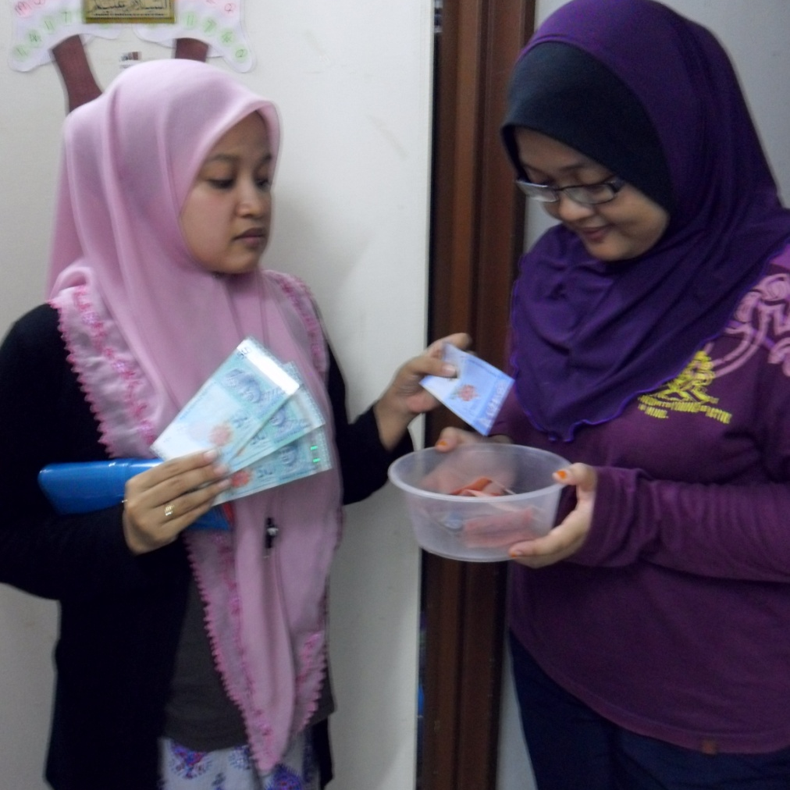
HAJI BAKHIL

Slide 5
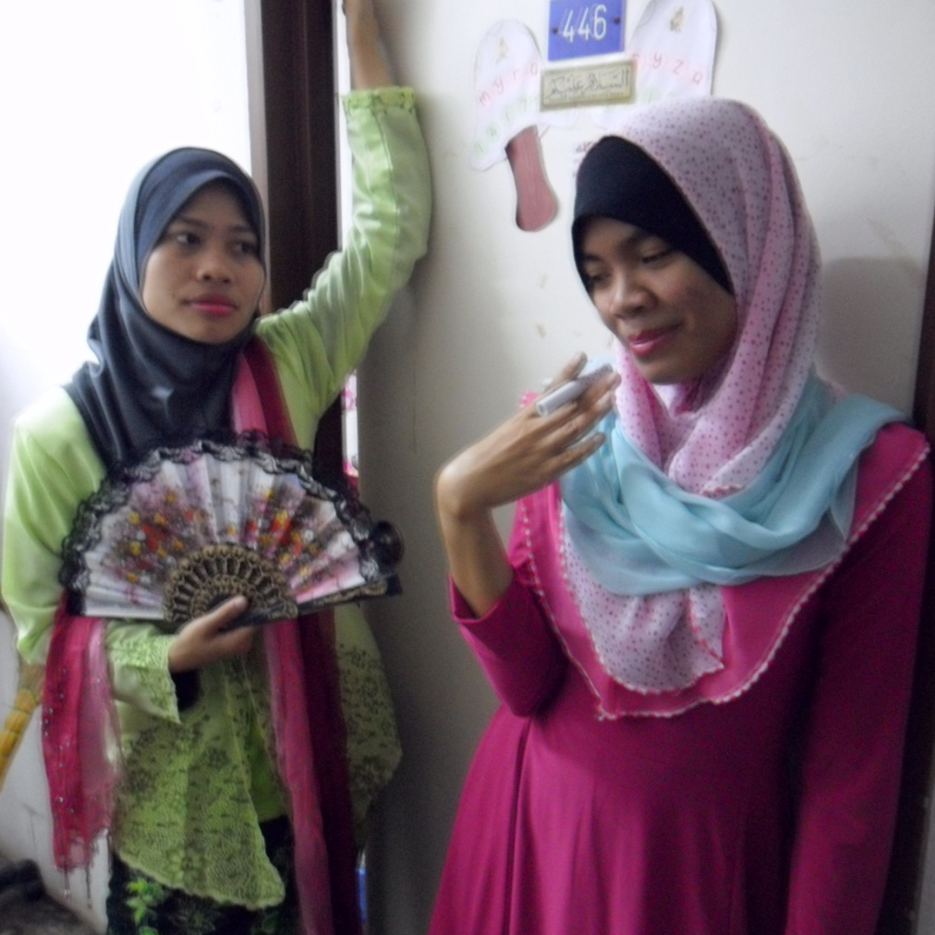
KUPU-KUPU MALAM

Slide 6
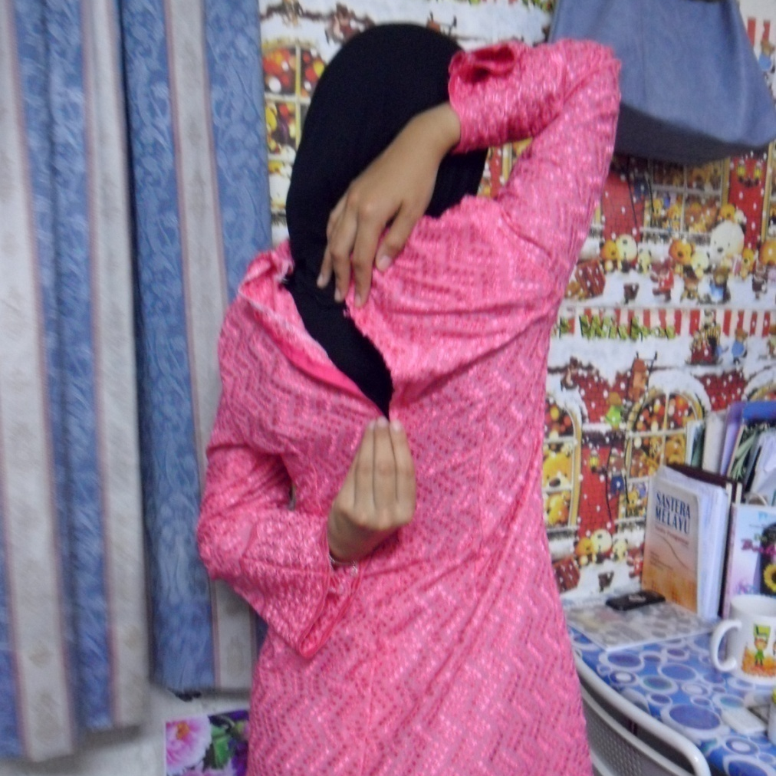
SARUNG NANGKA

Slide 7
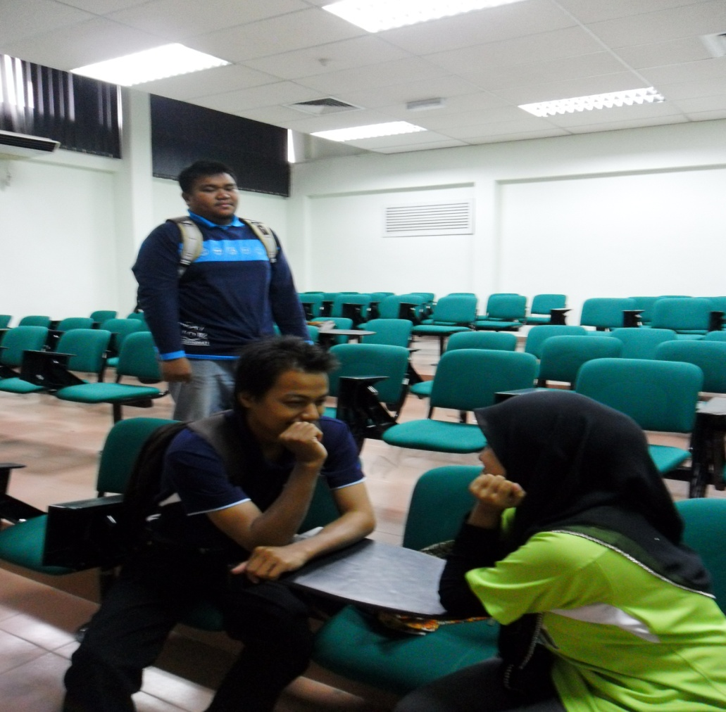
PUTIH MATA

Slide 8
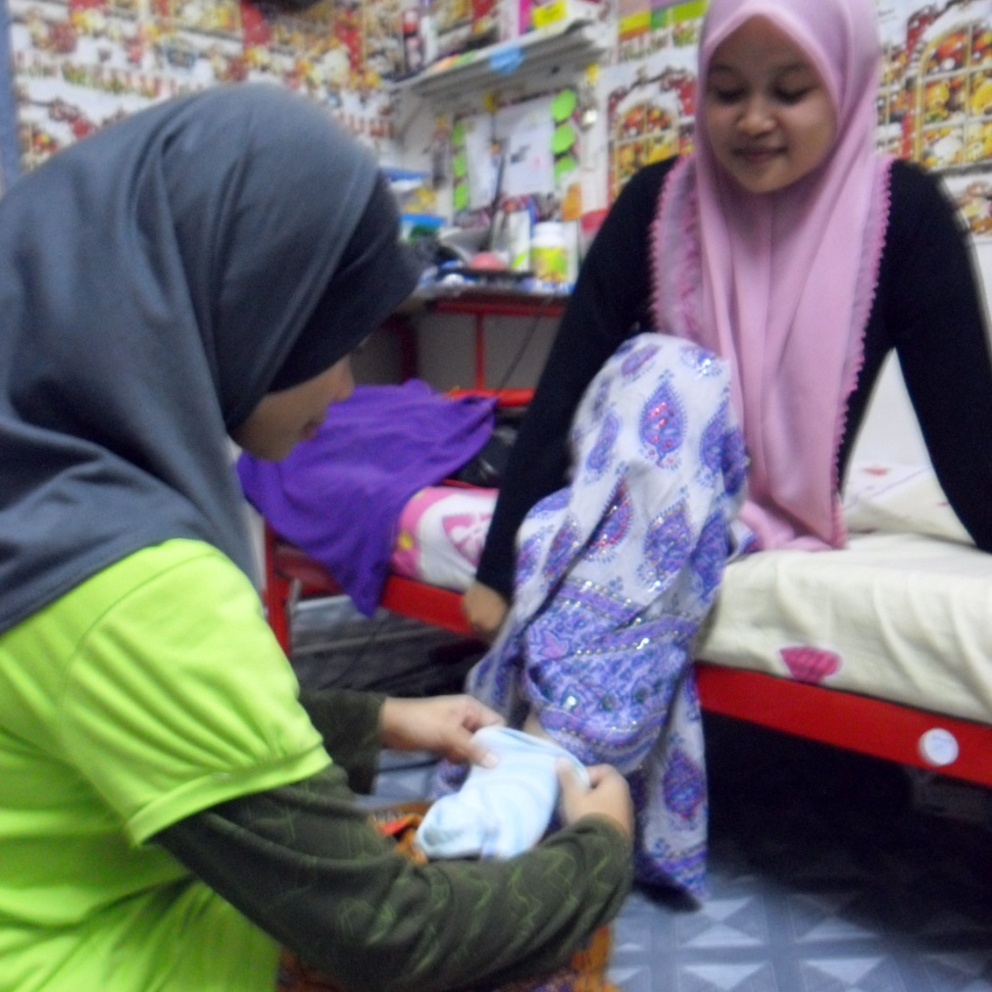
ANAK EMAK

Slide 9
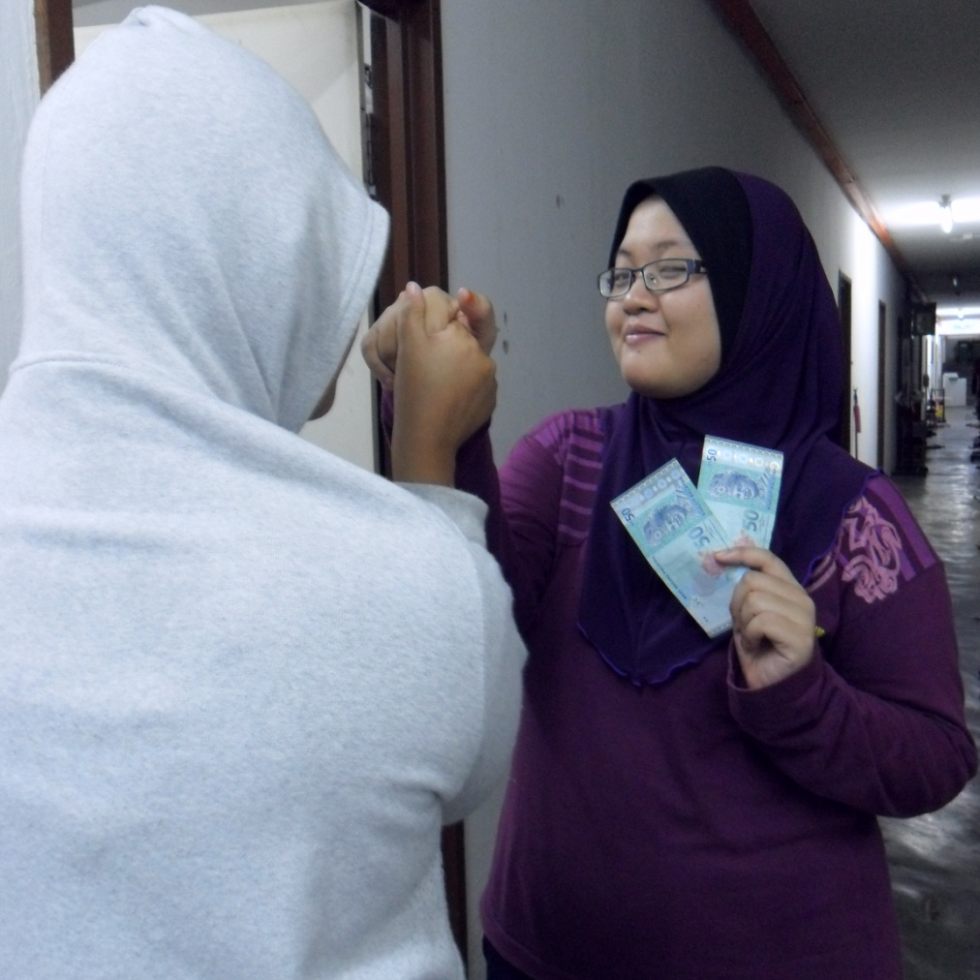
ANAK IKAN

Slide 10
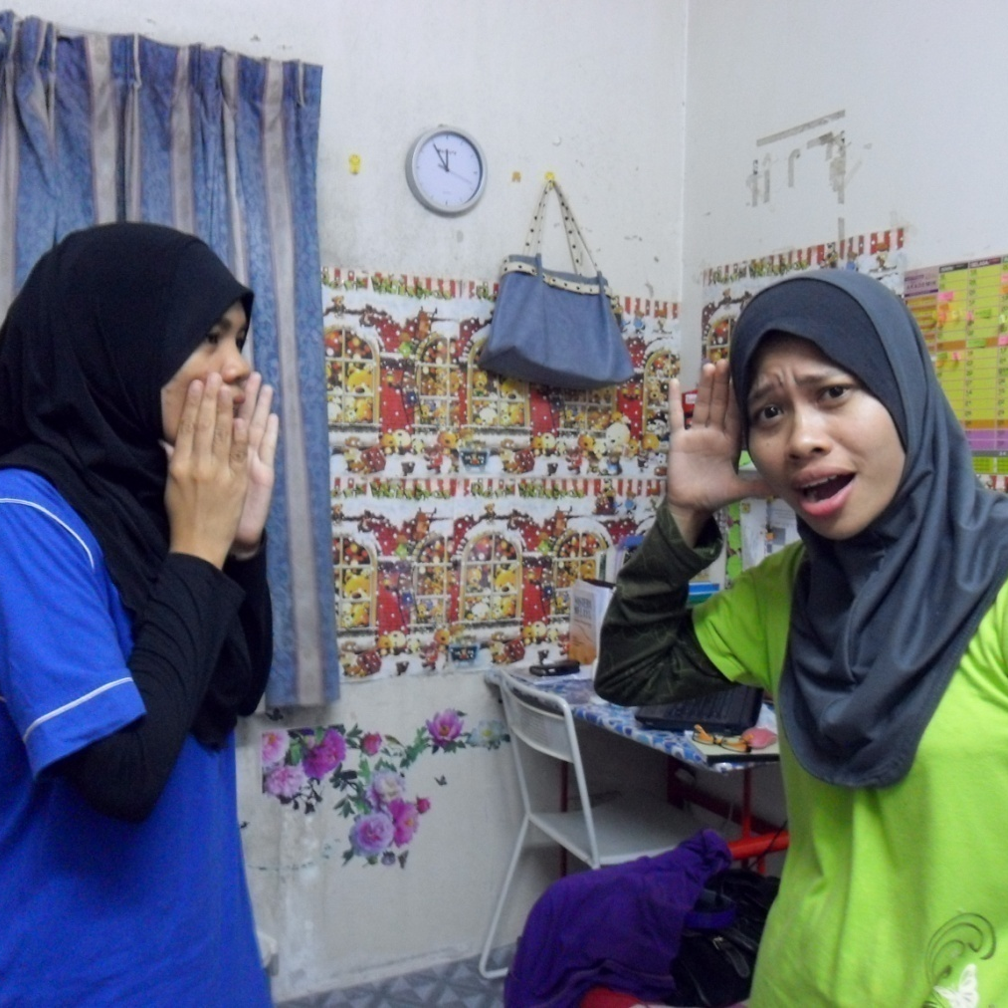
PEKAK BADAK

Slide 11

HITAM MANIS

Slide 12
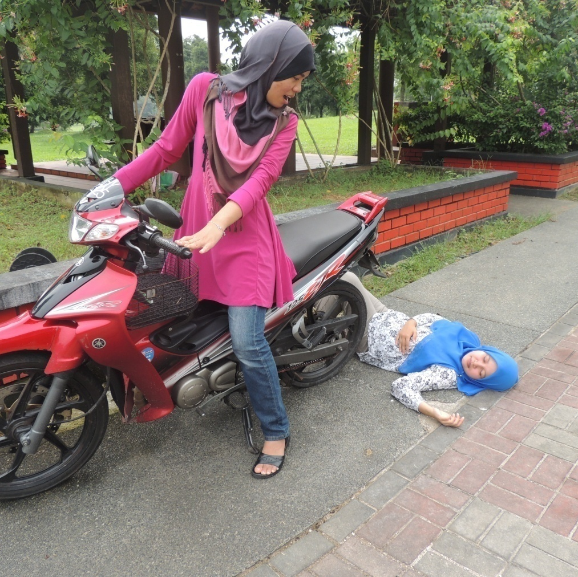
MATI KATAK

Slide 13
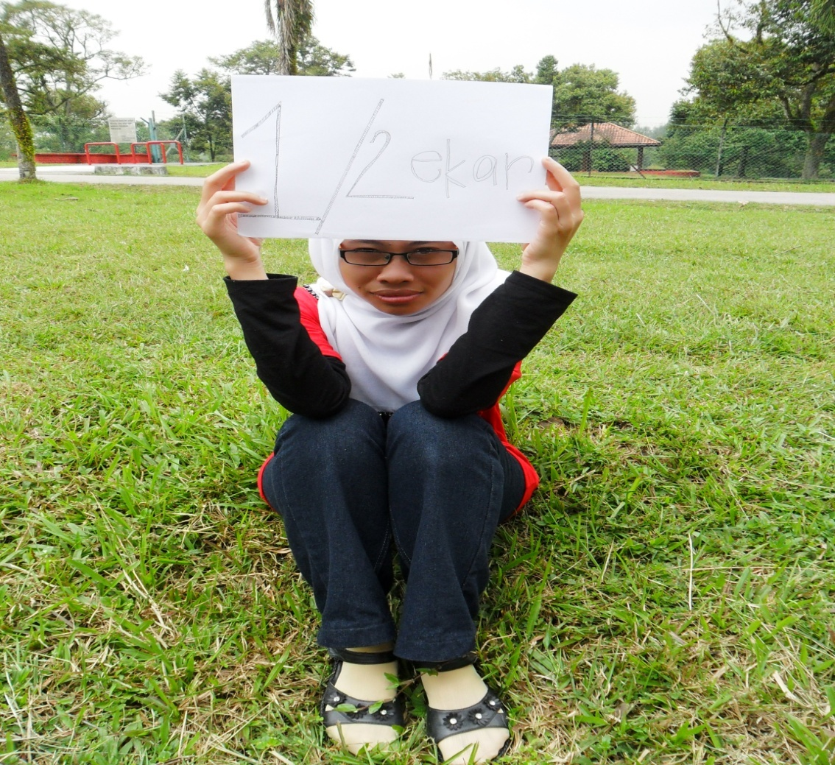
SEKANGKANG KERA

Slide 14
TERIMA KASIH
Pensyarah – Dr. Normaliza @ Dr. Notts
Pelakon – Hanim, Abil, Ani, Mira, & Ika
Lokasi – Bilik 446, Kolej 15, Wakaf Ilham
Pembantu Jurukamera - Nazh Nazra
Kamera – Ain & Asrul
Penaja Pakaian – Sdn. Bhd.
Kenderaan – 125 Merah WHY 2325
Lagu – Warisan Wanita Terakhir ( Teacher’s Pet )

